Slide 1


CHUYÊN ĐỀ CÔNG NGHỆ PHẦM MỀM
Giảng viên hướng dẫn
Nguyễn Hữu Trung
NHÓM 247
TRẦN THANH PHONG_1911062330
NGUYỄN THANH ĐẠT_1911064759
PHẠM BẠCH MINH TRÍ_1911060287
1

Slide 2
NỘI DUNG ĐỀ TÀI THUYẾT TRÌNH
01
ĐỀ TÀI THUYẾT TRÌNH
02
CÔNG CỤ VÀ MÔI TRƯỜNG
03
DEMO
Tổng quan về đề tài web bán giày.
Công cụ và môi trường phát triển dự án.
Thực hiện chương trình.
2

Slide 3

01. ĐỀ TÀI THUYẾT TRÌNH.
1.1. Tổng quan dự án.
Thiết kế và phát triển một trang website cho việc mua hàng giày trực tuyến.
Mục tiêu của dự án: Tạo ra một trang web đơn giản và dễ sử dụng để cho phép người dùng chọn sản phẩm và hoàn thành quá trình thanh toán trực tuyến dễ dàng thông qua các thiết bị có kết nối internet.
Phạm vi của dự án: Thiết kế và phát triển một trang web cho hệ điều hành Windows, bao gồm các tính năng đặt hàng, thanh toán, xem chi tiết sản phẩm và cập nhật thông tin đơn hàng.
3

Slide 4
01. ĐỀ TÀI THUYẾT TRÌNH.
1.2. Tổng quan dự án.
Đối tượng sử dụng: Ứng dụng này dành cho những người có nhu cầu đặt giầy trực tuyến và muốn thuận tiện hơn trong việc đặt hàng.
Lợi ích của dự án: Tăng cường trải nghiệm của khách hàng và tạo ra một phương tiện đặt hàng nhanh chóng và thuận tiện.
Mục đích của dự án: Xây dựng một website đơn giản, thân thiện với người dùng và đáp ứng nhu cầu của khách hàng trong việc đặt đơn hàng trực tuyến.
4

Slide 5
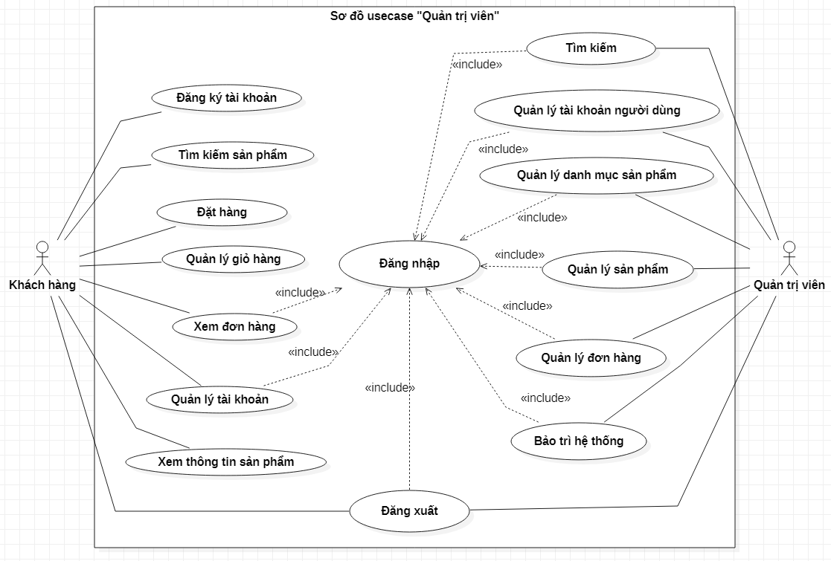

01. ĐỀ TÀI THUYẾT TRÌNH.
1.3. Use-Case tổng quan.
5

Slide 6
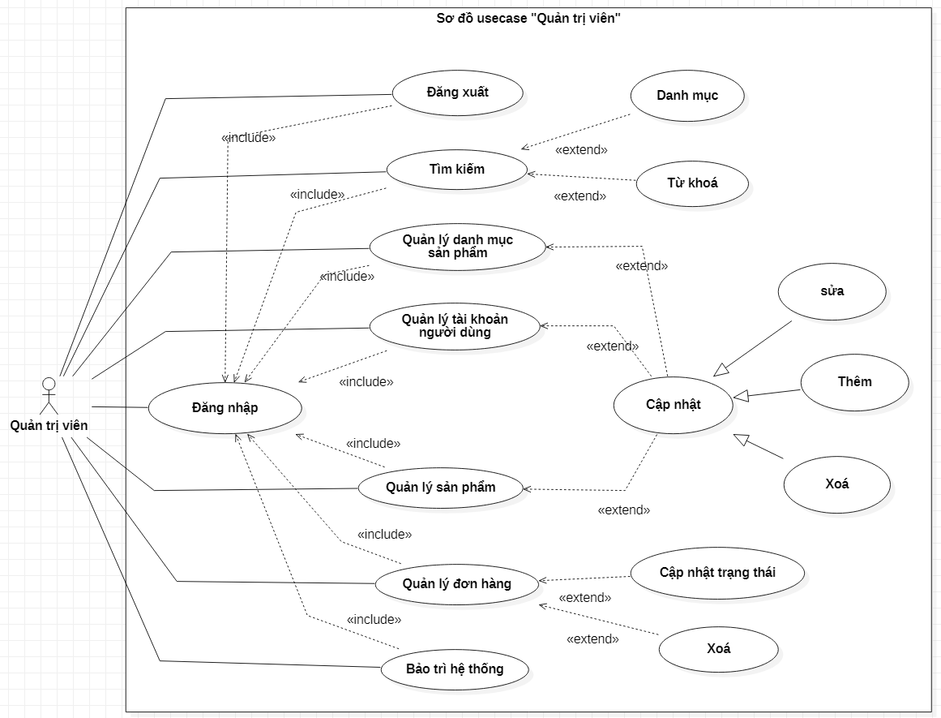
01. ĐỀ TÀI THUYẾT TRÌNH.
1.4. Use-Case quản trị viên.
6

Slide 7
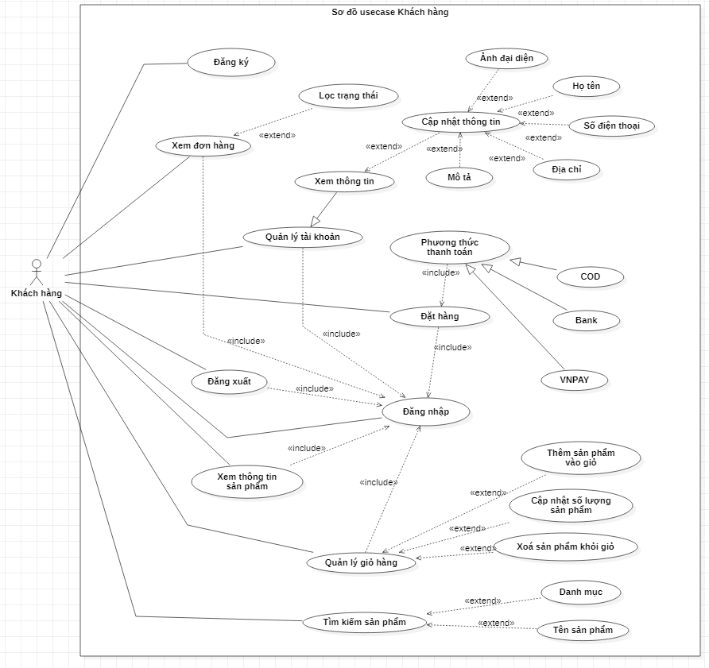
01. ĐỀ TÀI THUYẾT TRÌNH.
1.5. Use-Case khách hàng.
7

Slide 8



02. CÔNG CỤ KHAI THÁC
2.1. Môi trường, ngôn ngữ sử dụng và hệ quản trị cơ sở dữ liệu.
- Font-End
8

Slide 9



02. CÔNG CỤ KHAI THÁC
2.1. Môi trường, ngôn ngữ sử dụng và hệ quản trị cơ sở dữ liệu .
- Back-End
9

Slide 10

03. DEMO.
Khởi chạy chương trình.
Nguồn tham khảo tài liệu: https://tek4.vn/top/top-10-cong-cu-hack-wifi-trong-kali-linux
Link download Kali Linux: https://www.kali.org/get-kali/
10

Slide 11


